Slide 1

도면해석 자동화
인공지능 융합학과 2021137675 서승훈
로봇공학과 2018043381 이지화
Copyrightⓒ. Saebyeol Yu. All Rights Reserved.

Slide 2

CONTENTS
001
금주 진행사항
도면해석 결과 정제
늑근 비율조정
2D to 3D 기술 특허 탐색
002
향후계획
2D to 3D 논문 탐색
Ob ject 사이 경계부분 해결
Copyrightⓒ. Saebyeol Yu. All Rights Reserved.

Slide 3
Part 1.
금주 진행사항
Copyrightⓒ. Saebyeol Yu. All Rights Reserved.

Slide 4
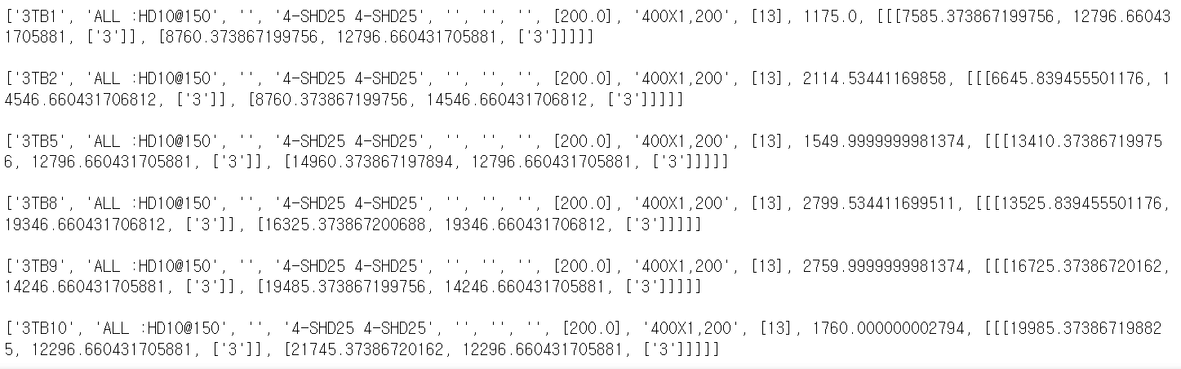
1-1.
도면해석결과 정제
도면 부호별로, 구조평면도에 있는 모든 부호정보가 존재(늑근 생산 -> 3D화를 위한 공간정보 부여)
부호별이 아닌, 각각 Object별로 분리
필요없는 정보 제거
구조평면도 상에 있는 선길이 정보를, 늑근 개별의 Position 정보로 변경
3TB1, 200, 400, 1200, 13, 7585, 12796, 3 x default, Rx, Ry, Rz
.
.
3TB1, 200, 400, 1200, 13, 8760, 12796, 3 x default, Rx, Ry, Rz

Slide 5
1-1.
도면해석결과 정제
부호기준 -> 늑근이 배치되는 선로기준
부호, 배치간격, 늑근 폭, 늑근 높이, 늑근굵기, 늑근의 Position 값, 늑근의 회전값 Rotation

Slide 6
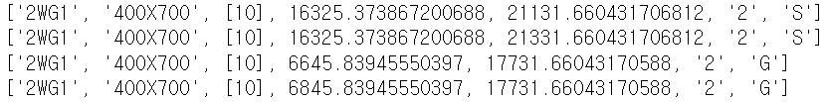
1-1.
도면해석결과 정제
늑근이 배치되는 선로기준 -> 선에 배치되는 부재별
부호, 늑근 폭과 높이, 늑근굵기, 늑근의 Position 값, 늑근의 회전값 Rotation

Slide 7
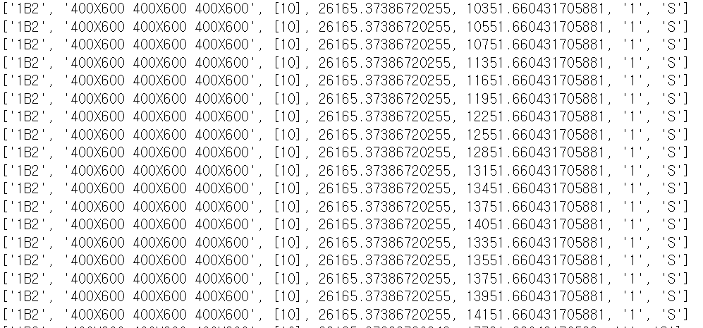
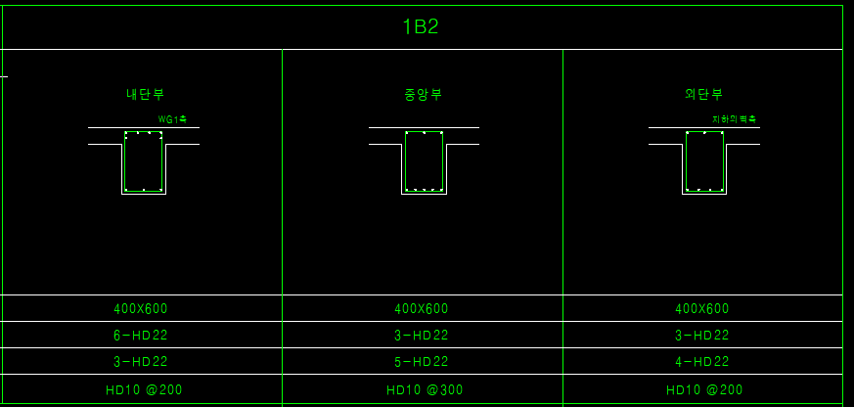
1-1.
도면해석결과 정제
선로 내부 배치에 따라서, 간격도 바뀐다.

Slide 8
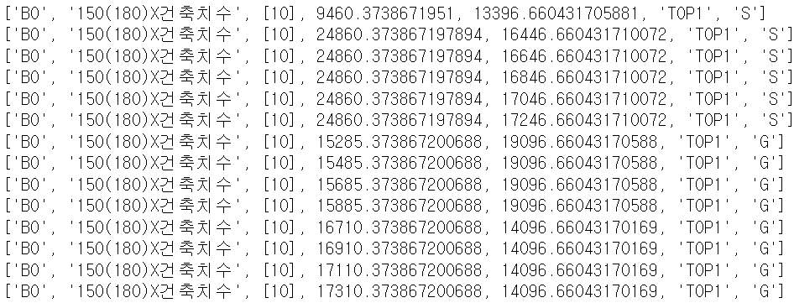
1-1.
도면해석결과 정제
수치로 된 값이 들어와야하는데, 그렇지 않은 경우는 다 Default값으로 처리한 후, 사용자 입력을 받을
예정

Slide 9
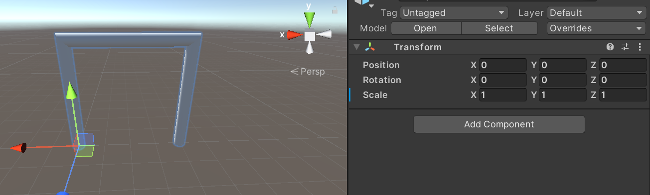
1-2.
늑근 비율조정
늑근 모델의 파라미터 : W, H, D
W = Scale(x)
H = Scale(y)
D = Scale(x, z)

Slide 10
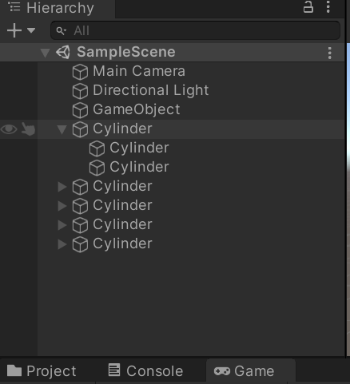
1-2.
늑근 비율조정
Cylinder 형태의 Object 3개를 엮어서 제작
하나를 Parent로 두고, 나머지, 2개를 Child로 두어
하나의 Object를 형성

Slide 11
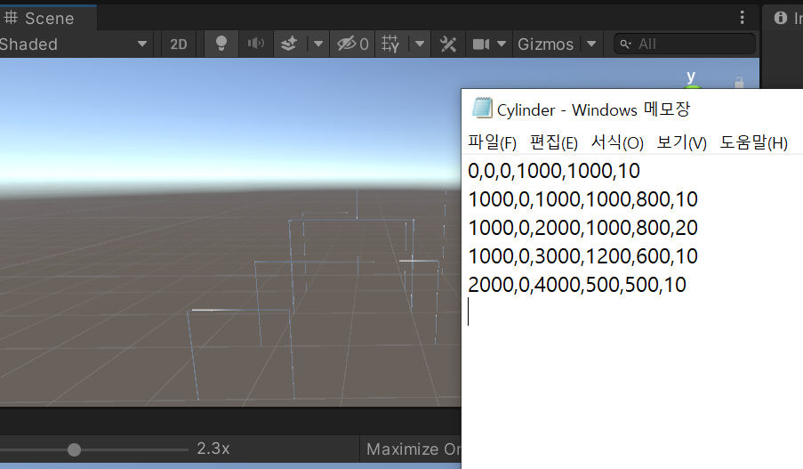
1-2.
늑근 비율조정
(X_position, Y_Position, Z_Position, W, H, D) + (회전정보도 추가할 예정)

Slide 12
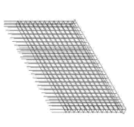
1-3.
2D to 3D 기술 특허 탐색
1) 벽체 및 바닥 부재용 3차원 용접 철근 모듈 자동 생성 및 변환 방법 및 시스템
기존 2D 설계도를 사용 할 때 문제점
현장에서 조립하는데 시간 오래 걸림
부주의로 인한 잘못 조립 가능성
숙련된 배근 조립공 부족
△ 벽체 및 바닥에 사용되는 철근 모듈 예시

Slide 13

1-3.
2D to 3D 기술 특허 탐색
1) 벽체 및 바닥 부재용 3차원 용접 철근 모듈 자동 생성 및 변환 방법 및 시스템
본 특허의 효과
3D 시공도 생성을 통해 시공 속도 증진 & 품질 안정성 유지
현재 존재하는 부재들을 활용하여 적합한 구조로 변형 가능
철근 모듈의 운반까지 고려하여 운반의 용이성 나타냄
(차량의 폭과 허용 중량 범위 이내 등)
△ 벽체 및 바닥에 사용되는 철근 모듈 예시
△ 철근 모듈 조립 예시

Slide 14
1-3.
2D to 3D 기술 특허 탐색
2) 2차원 설계 도면을 이용한 3차원 설계 도면 자동 생성 방법 및 이를 이용한 3차원 설계 도면 자동 생성 장치
기존 문제점
2D와 3D가 개별로 작성, 호환 안 됨
기존 변환은 건축물에 반드시 요구되는 철근 배치 구조 및 수량 등 정보 배제
철근에 관한 정보를 산출하기 위해 추가적인 작업이 필요
본 특허의 효과
건축물 부재에 관한 부재 일람 정보 및 부재 도면 정보 생성 가능
외부 서버의 추천 철근 정보 테이블을 통해 최적의 연결 방법, 형상, 철근 수량, 길이 등 정보 제공 가능
부품 클릭을 통해 설계자가 역경매 방식으로 조건에 부합하면서 저렴하게 부르는 업체와 거래 가능
3D 건축물을 만들고 가공비용, 철근 강도, 공사이력 등 모두 고려한 철근 연결 방법, 수량, 길이 등 파악 가능

Slide 15
Part 2.
향후계획
Copyrightⓒ. Saebyeol Yu. All Rights Reserved.

Slide 16
2.
향후계획
1. 2D to 3D 논문 탐색
2. Object 사이 경계선 해결

